Slide 1

本教學投影片係屬教科書著作之延伸，亦受著作權法之保護。
請依出版社授權使用規範利用本教學資源，非經授權許可不得以影印、拷貝、列印等方法進行重製，亦不得改作、公開展示著作內容，亦請勿對第三人公開傳輸、散布。

Slide 2
普通物理學(第三版) 原著：Harris Benson
譯者：蔡政男、林燈河、陳國昭、
朱達勇、谷天心、徐植蔚、
鄭宜男

Slide 3
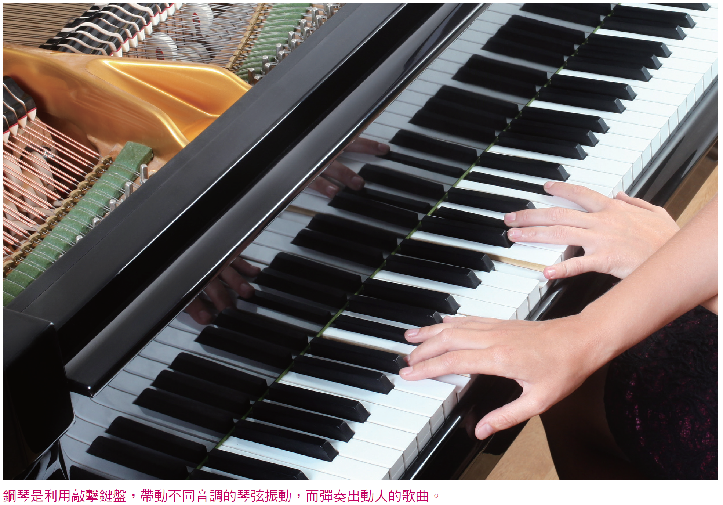
第 16 章 力學波

Slide 4
本章要點
1. 波的特性：線性疊加；脈波的反射和透射。
2. 弦上脈波的速率決定於弦的張力及弦之質量密度。
3. (a) 行進的諧波。
(b) 質點速率及波速間的區別。
4. (a) 駐波是由兩振幅及週期均相等並且行進方向相反的諧 波所重疊而成的。
(b) 弦上諧振駐波。
5. 弦上波的能量傳遞。
6. 波動方程式是指行進波所滿足的微分方程式。

Slide 5
本章內容
16.1 波的特性
16.2 波的疊加
16.3 弦上脈波的速率
16.4 反射及透射
16.5 行進波
16.6 行進諧波
16.7 駐波
16.8 弦上共振駐波
16.9 波動方程式
16.10 弦上能量的傳輸

Slide 6
16.1 波的特性
波(wave)就是物質沒有長程移動卻能使擾動行進或傳遞(propagates)。我們聽到的聲音、可見光及收音機訊號正是波的例子。
力學波(mechanical waves)為藉著物質(介質)由平衡受到振盪來傳播波動的現象，例如水波或聲波。相反地，電磁波(electromagnetic waves)不需介質即可傳播。諸如：光及電視訊號皆為非力學性的(nonmechanical)，並且能在真空中傳遞。

Slide 7
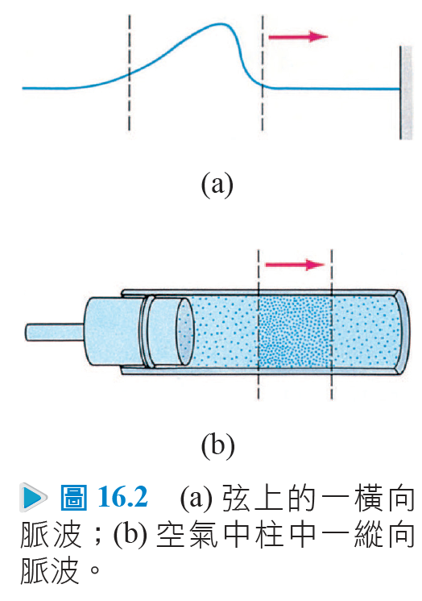
16.1 波的特性
圖 16.2a 所示，弦一端被固定，如果自由端被瞬間地移動一下，一個擾動將沿著弦傳遞。由平衡狀態產生的短暫擾動被稱為脈波(wave pulse)。

Slide 8
16.1 波的特性
在脈波通過後，弦的每段將回到其平衡位置。當活塞在一管內被瞬間地向右擠壓，如圖 16.2b，在前端的空氣被壓縮，導致局部密度增加空氣分子傳送此壓縮(compression)。
如果活塞被瞬間拉到左邊，空氣分子稀疏(rarefaction)區域會沿著管子傳遞。

Slide 9
16.1 波的特性
橫波(transverse wave)如圖 16.2a 所示，粒子的位移垂直於波的行進方向。
縱波(longitudinal wave)如圖 16.2b 所示，粒子的位移沿著波前進的方向。

Slide 10
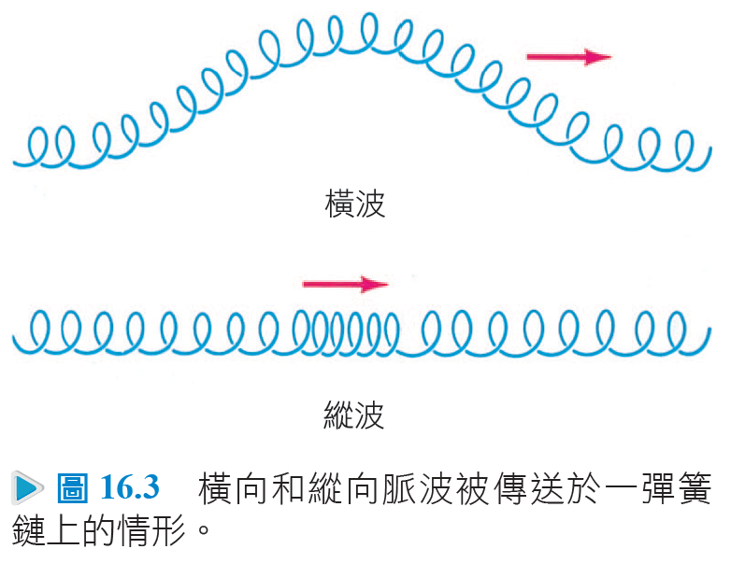
16.1 波的特性
固體能傳遞此兩種波，例如圖 16.3 中的彈簧鏈即是如此。
在氣體或理想流體(無黏滯性的)中只能傳遞縱波。然而，在流體的表面能有橫波存在，如在池塘中的漣波。

Slide 11
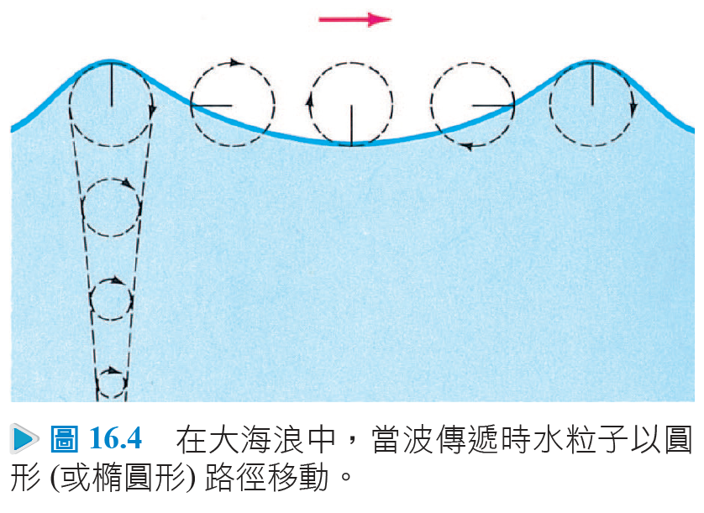
16.1 波的特性
在海洋的波浪中，水分子真正的運動路徑為圓形或橢圓形路徑(見圖16.4)，這包含了橫向和縱向的位移。

Slide 12
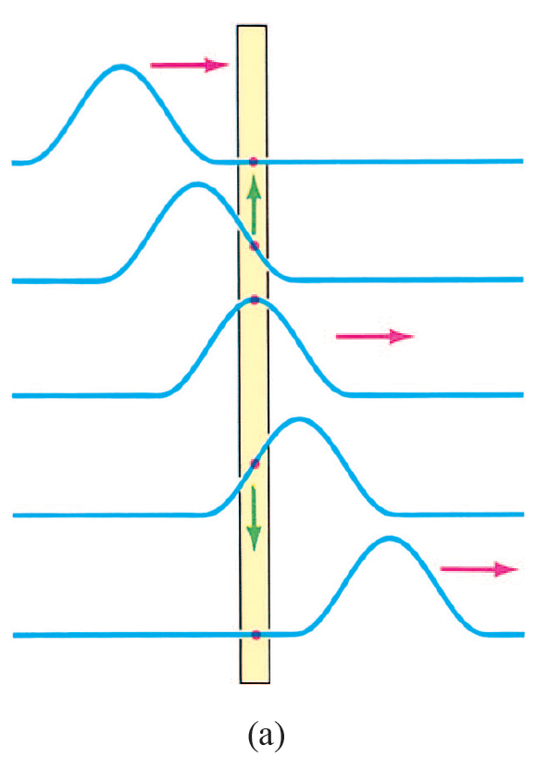
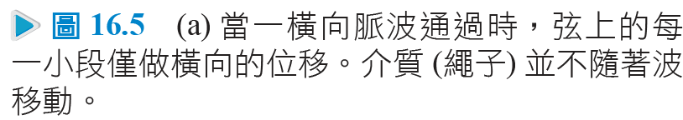
16.1 波的特性
介質的移動
圖16.5a 是當一橫向脈波通過時，弦這一小段的行為。
當脈波前端到達時，前緣這段相對於弦的平衡位置垂直移動。
當脈波的波峰通過時其位移達到最大，而後在脈波移動過後它恢復到其平衡位置。

Slide 13
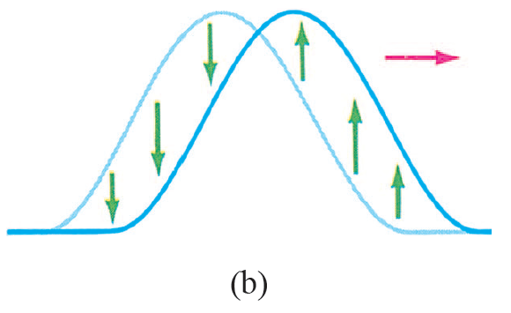
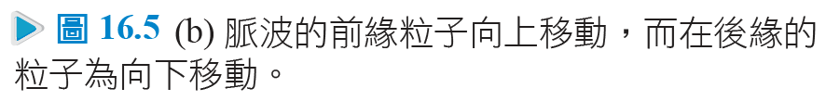
16.1 波的特性
介質的移動
如圖16.5b所示，前緣的粒子向上移動，而後緣的粒子向下移動。

Slide 14
16.1 波的特性
波可以定義如下：
波是偏離正常或平衡條件之擾動的傳播，而物質並沒有隨之長程移動。
由波產生的擾動以波函數(wave function)來表示。波能傳送能量及動量，但不能傳送介質。

Slide 15
16.2 波的疊加
當一已知的範圍內有兩個或更多的波發生重疊，稱為波的疊加(superposition of waves)。其總和的波函數可由線性重疊原理得知：在任何點上總波函數 y_{T} 為個別波函數 y 的線性總和，也就是：
y_{T} = y₁ + y₂ + y₃ + ⋯ + y_{N}
依波的性質，這可能是代數和或向量和。

Slide 16
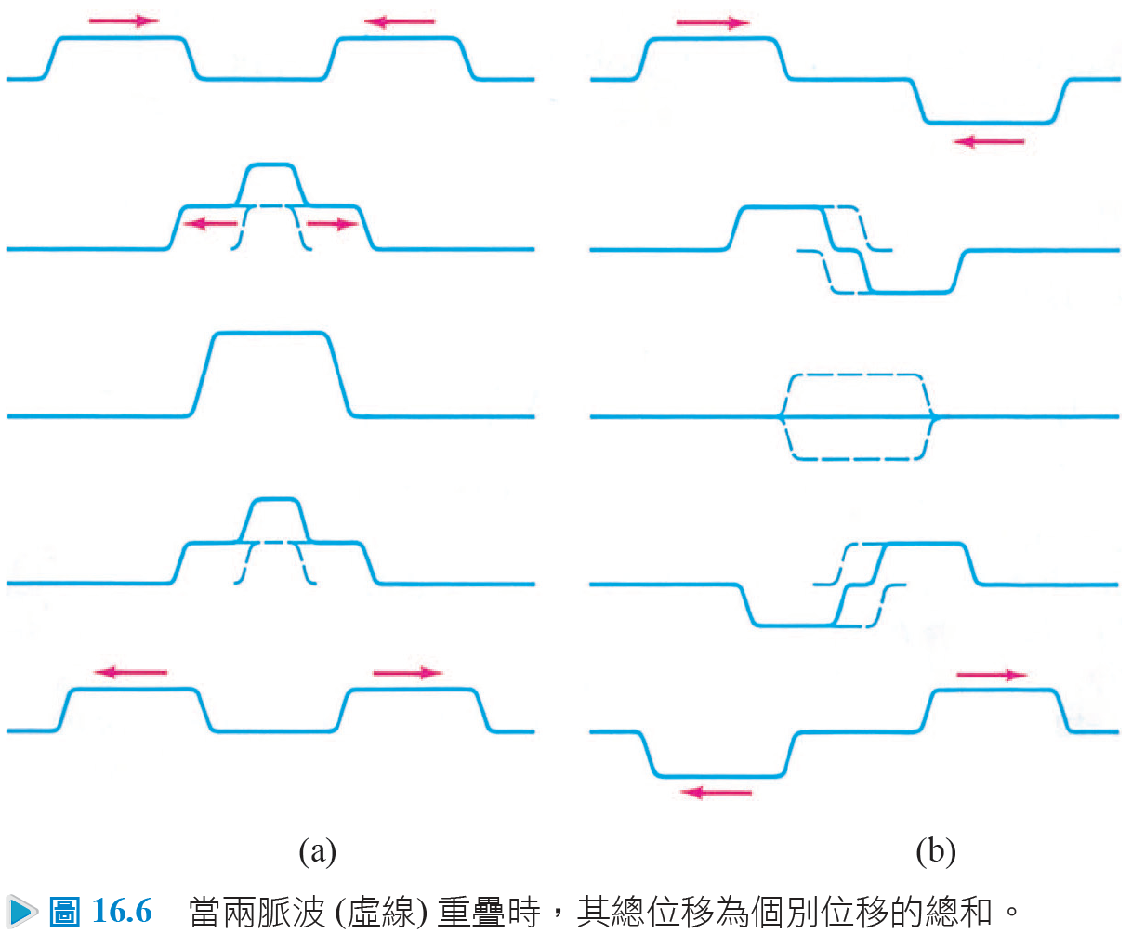
16.2 波的疊加
如圖 16.6 所示，當兩脈波在同一繩子相向通過時所發生的現象。

Slide 17
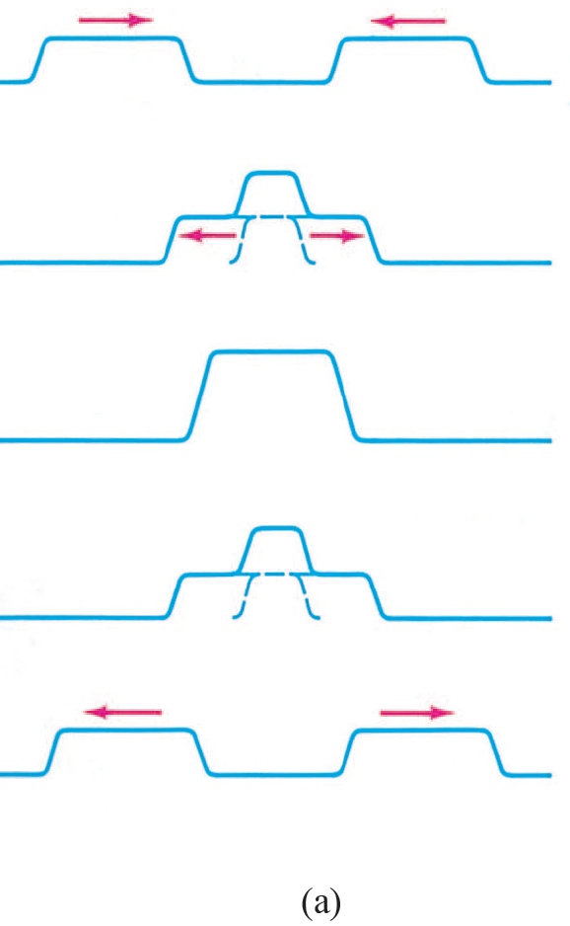
16.2 波的疊加
在特定區域內兩個或多個波的重疊稱為干涉(interference)。
當波峰與波峰相會時，如圖 16.6a，其干涉為建設性的(constructive)，此時其合成位移會大於原先的任何一波。

Slide 18
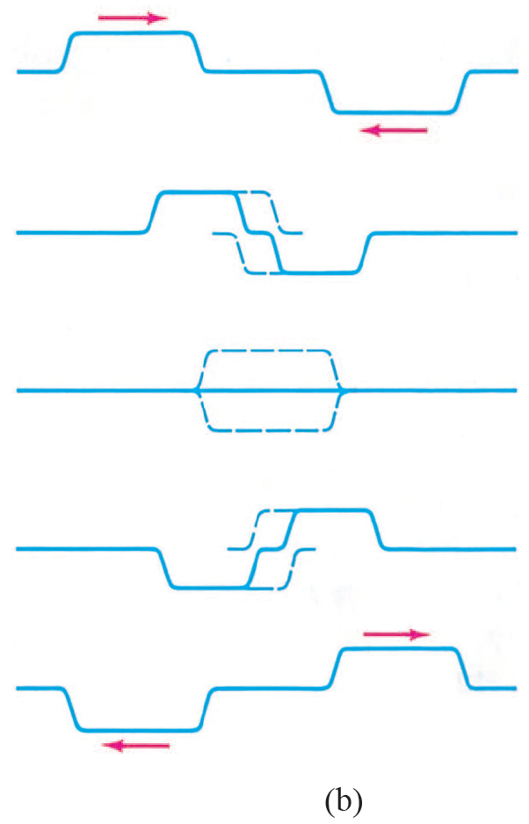
16.2 波的疊加
當它們為波峰與波谷相會合時，如圖 16.6b，此干涉為破壞性的(destructive) ，此時其合成的位移會小於兩者的任一個。

Slide 19
16.2 波的疊加
然而，在它們重疊過後，它們繼續傳播且形狀不變。
雖然波能互相干涉，但它們並不互相交互作用。
每一脈波有其特定的能量而且如果此能量消失將是不合理的。
僅在波之振幅不超過介質的彈性限度(虎克定律)時，力學波可適用線性疊加。

Slide 20
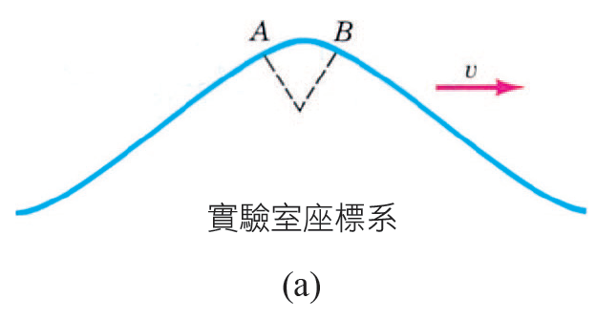
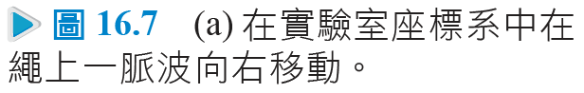
16.3 弦上脈波的速率
脈波傳送的速率與介質的特性有關。圖 16.7a 中脈波以速度 υ 向右移動，圖中任一小段弦，如 AB，可以被看成某一半徑為 R 的圓弧。

Slide 21
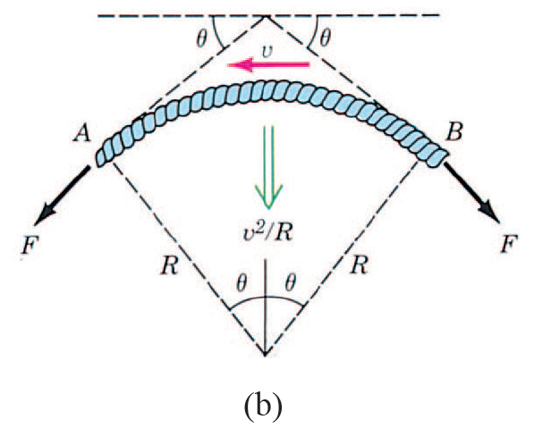
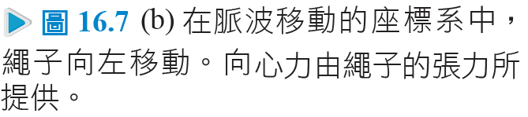
16.3 弦上脈波的速率
如果θ為垂線與到 B 點的半徑線的夾角，則 AB 長度為 R (2θ)。如果 μ 為線質量密度(單位 kg/m)，則 AB 段的質量為 m = 2 μRθ。弦張力 F 必須提供圓周運動所需的向心力。

Slide 22
16.3 弦上脈波的速率
水平線與 A 及 B 點的切線所成的夾角恰也是θ。力量 F 的水平分量互相抵 消，因此作用於該段的淨力為 2 Fsin θ，方向垂直向下。

Slide 23
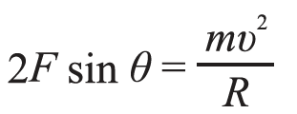
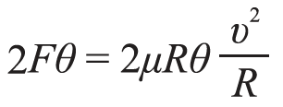
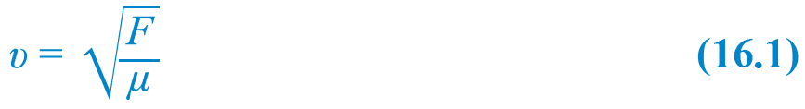
16.3 弦上脈波的速率
由牛頓第二定律我們得到
因為脈波的高度很小，所以我們使用小角度的近似值 sin θ ≈ θ 及 m = 2 μRθ 得：
我們導出
注意：速度為相對於介質而言。

Slide 24
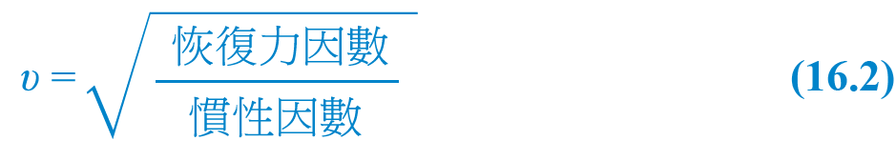
16.3 弦上脈波的速率
16.1 式適用於任何形式的小振幅脈波。張力 F 告訴我們弦試著恢復其平衡位置的強烈程度。質量密度為弦的慣性度量。通常，力學波傳遞通過一介質其波速有如下型式：
後面我們將看到聲波的情形，其恢復力因數為一彈性常數及其慣性因數為質量密度。

Slide 25
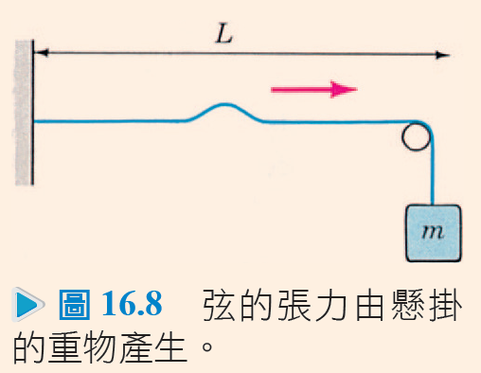
例題 16.1
弦的一端是固定的，另一端跨於一滑輪之上並接著一質量為 2.00 kg 的磚塊，如圖 16.8 所示。水平部分的長度為 1.60 m，質量為 20.0 g。弦上橫波的速度為何？
解

Slide 26
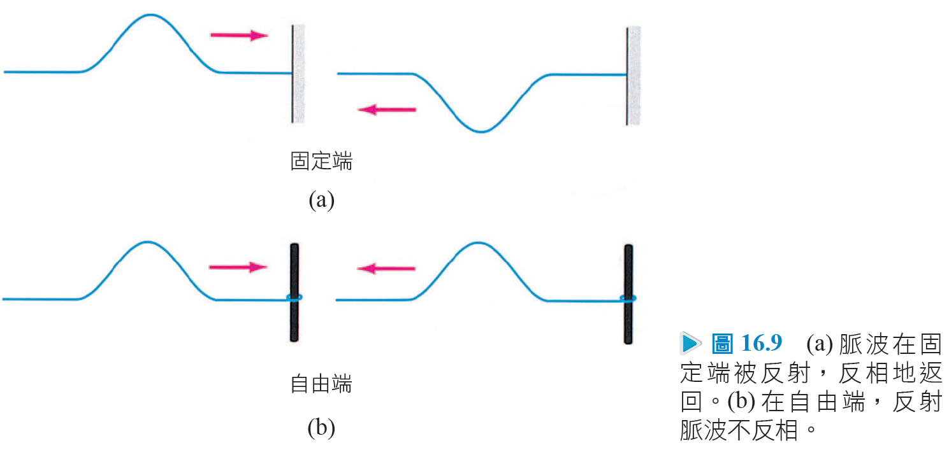
16.4 反射及透射
當脈波沿著弦行進達到末端時會反射。如果末端固定，如圖 16.9a，脈波反相地反射。

Slide 27
16.4 反射及透射
我們也可以實驗讓弦的一端做成一環可於桿子上滑動，這稱為自由端，如圖 16.9b。在這種情形下，弦沒有垂直的限制，最後，反射脈波不反相。

Slide 28
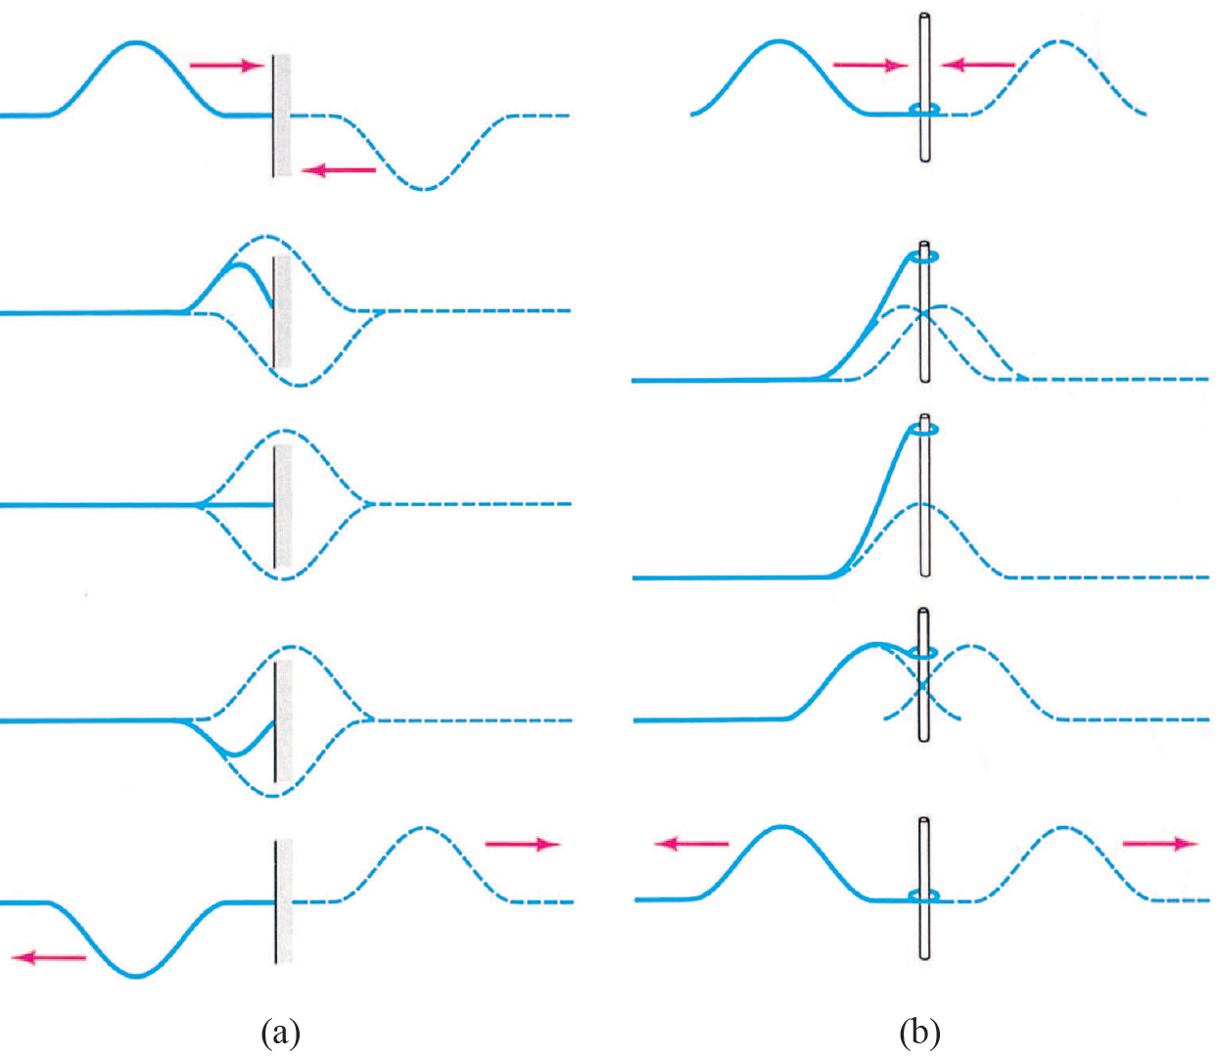
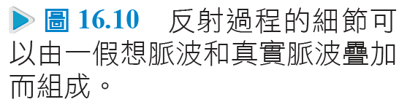
16.4 反射及透射
反射過程的細節可以由真實脈波和由右邊來的一假想脈波的疊加來重組出來，如圖 16.10。

Slide 29
16.4 反射及透射
在任一點的淨位移可由疊加原理求得。注意：在任一瞬間，自由端的位移為脈波高度兩倍。

Slide 30
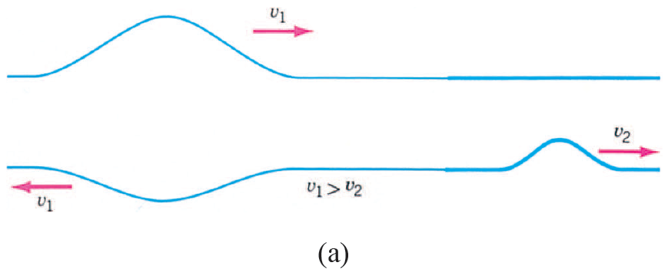
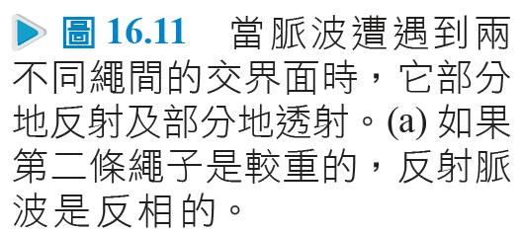
16.4 反射及透射
除了自由端或固定端兩極端情形外，脈波可能遭遇輕弦及重弦的交界面。其結果為部分反射及部分透射。
因兩段弦張力相同，相對的波速大小即由此兩段弦密度來決定。圖 16.11a 中，脈波由輕弦端傳來。

Slide 31
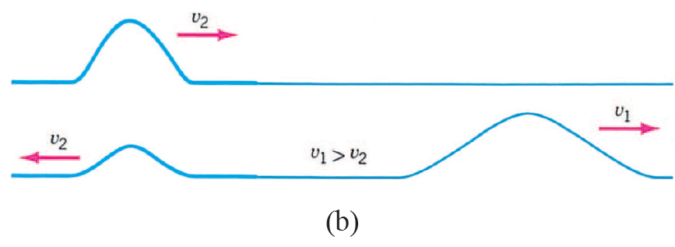
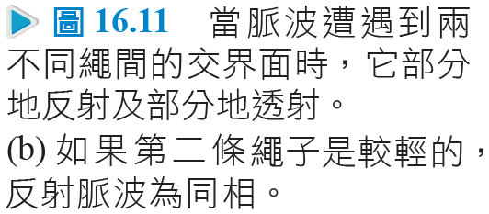
16.4 反射及透射
重弦性質有點兒像牆一樣但它可以移動，所以部分的原始脈波被傳送到重弦端。圖 16.11b 中，脈波由重弦端傳來。
輕弦提供較少的阻力就好像是自由端一樣，結果，反射脈波並不反相。

Slide 32
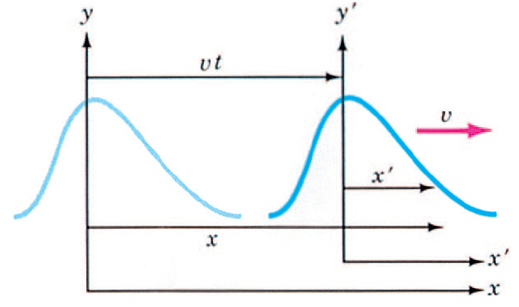
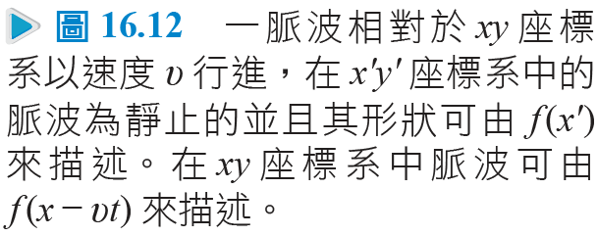
16.5 行進波
圖 16.12 中，(x, y) 為靜止座標系，而 (x', y') 的參考座標系連同脈波一起移動。我們假設兩座標系的原點在 t = 0 時重合。在移動的座標系中此脈波為靜止的。

Slide 33
16.5 行進波
在靜止座標系中，脈波有相同形狀，但以速度 υ 移動，即是說位移 y 為 x 和 t 的函數，故我們寫成 y (x, t)。

Slide 34
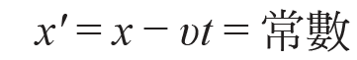
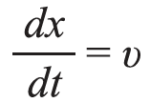
16.5 行進波
16.3 式中，脈波沿 +x 方向移動。任何既定的脈波相位，都具有相同的 x' 值，其意為：
x − υt 值被稱為波函數的相位。上式對時間取微分我們得
此處 υ 為相速度，但是我們常稱它波速(wave velocity)，沿 −x 方向移動的脈波可表為：

Slide 35
16.5 行進波
為了用函數來表示波以 υ 的速度行進，x、υ 及 t 此三變數必須以 (x + υt) 或 (x − υt) 的組合出現，所以 (x − υt)² 可被接受，但(x² − υ²t ²) 則否。

Slide 36
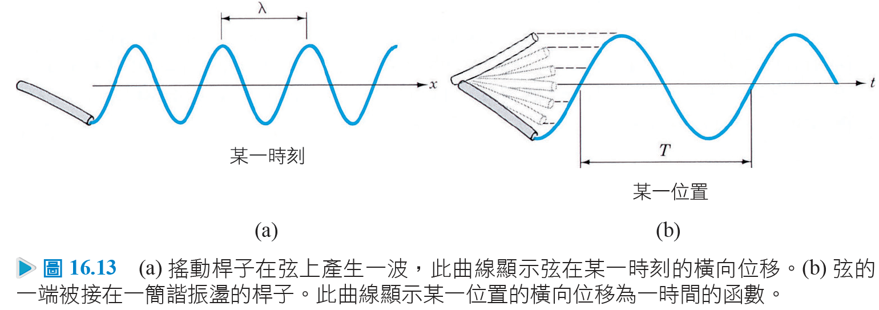
16.6 行進諧波
一簡單的方法產生連續波就是接一弦於一正在搖動的桿子，如圖 16.13a 所示。如果波源(桿子)為一簡單的簡諧振盪器，則函數 f (x ± υt) 就是正弦形函數且它表示一行進諧波( traveling harmonic wave)。當此波通過時，介質的粒子(此弦)進行簡諧運動。

Slide 37
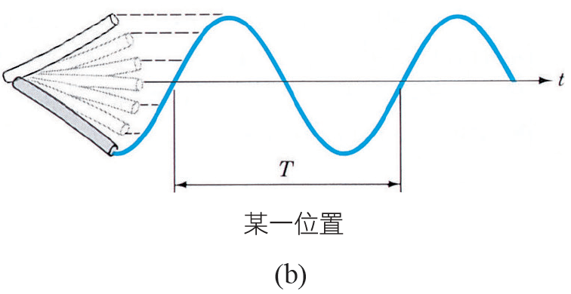
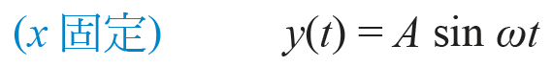
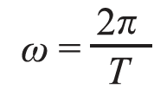

16.6 行進諧波
圖 16.13b 所示為波通過時，質點的位移 y(t) 為時間的函數。週期 T 相當於相位改變了 2π rad，所以，任一時間 t 相當於相位改變了 2π (t/T)。如果在 t = 0，y = 0 且 dy/dt＞0，則相位常數為零，我們可以寫成： 此處 稱為角頻率(angular frequency)，單位為 rad/s。

Slide 38
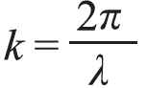
16.6 行進諧波
緊鄰的相同相位點兩點間的距離(例如：兩波峰間)稱為波長(wavelength) λ。因為 λ 相當於相位改變了2π，任何位置 x 的相位為 (2π)(x/λ)。如果在 x = 0 處 y = 0 且 dy/dx＞0，則我們可寫成 此處 稱為波數(wave number)，其 SI 單位為 rad/m(不要將此 k 與彈力常數混淆在一起)。上面的討論顯示了諧波的兩個週期 ：時間及空間。

Slide 39
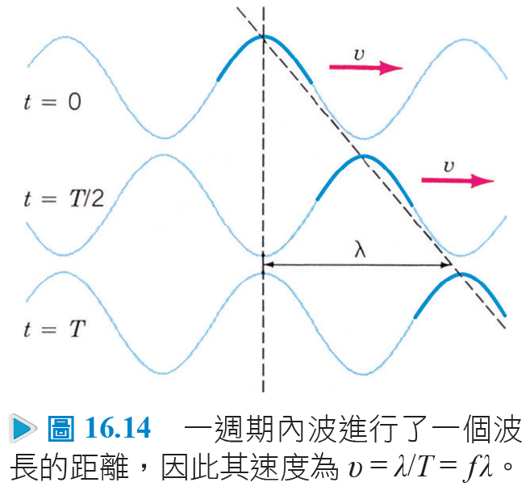
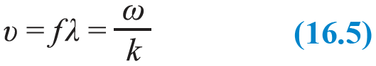
16.6 行進諧波
讓我們集中注意力於某一特定點─例如：行進諧波的波峰(圖16.14)一週期 T 內波前進了一波長 λ。所以波速為υ = λ /T。因為頻率 f = 1/T = ω/2π，所以諧波速度為：
注意波的頻率由波源(source)決定， 然而波速由介質(medium)的特性來決定。

Slide 40
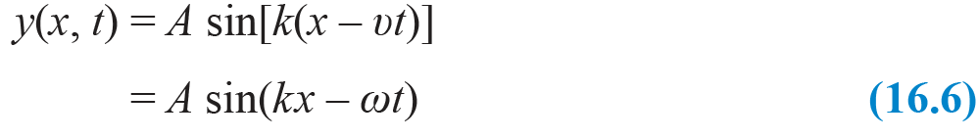
16.6 行進諧波
行進中諧波之方程式可由諧波函數 y(x) = A sin kx 及16.3 式 y(x, t) = f(x − υt) 的組合而得。行進中的諧波：
這表示諧波沿 +x 方向移動。沿 −x 方向移動的波可表示如下： 在上兩式子中當 x = 0 且 t = 0 時 y = 0。

Slide 41
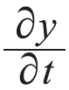
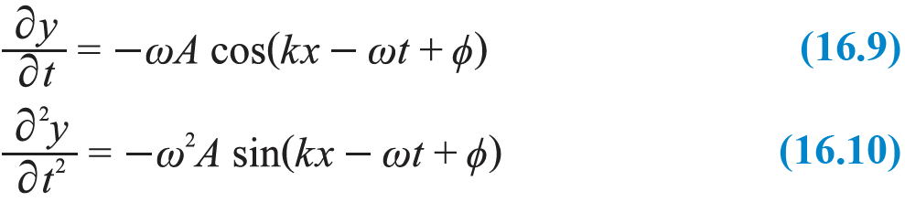
16.6 行進諧波
然而通常並非如此， 所以我們必須在式中加入一相位常數 φ ：
區別波速 υ 及介質質點的速度 間的差別是很重要的。由 16.8 式，在既定位置上質點的速度和加速度可由下式求得：
上式偏微分是因為 y (x, t) 為兩變數的函數，而我們將 x 固定。粒子的最大速度為 ωA，最大加速度為 ω²A。

Slide 42
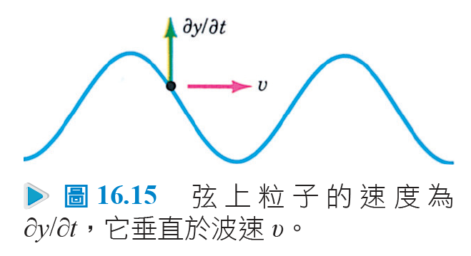
16.6 行進諧波

Slide 43
例題 16.2
計算下列每一收音機廣播頻道的波長範圍：(a) AM 頻道由 550 kHz 到 1600 kHz；(b) FM 頻道由 88 MHz 到 108 MHz。波的傳送速度為 3 × 10⁸ m/s。
解

Slide 44
例題 16.3
波函數為 y(x, t) = 0.02 sin (0.4 x + 50 t + 0.8) 此處 x 及 y 單位為公分。求 (a) 波長； (b) 相位常數； (c) 週期； (d) 振幅； (e) 波速。
解

Slide 45
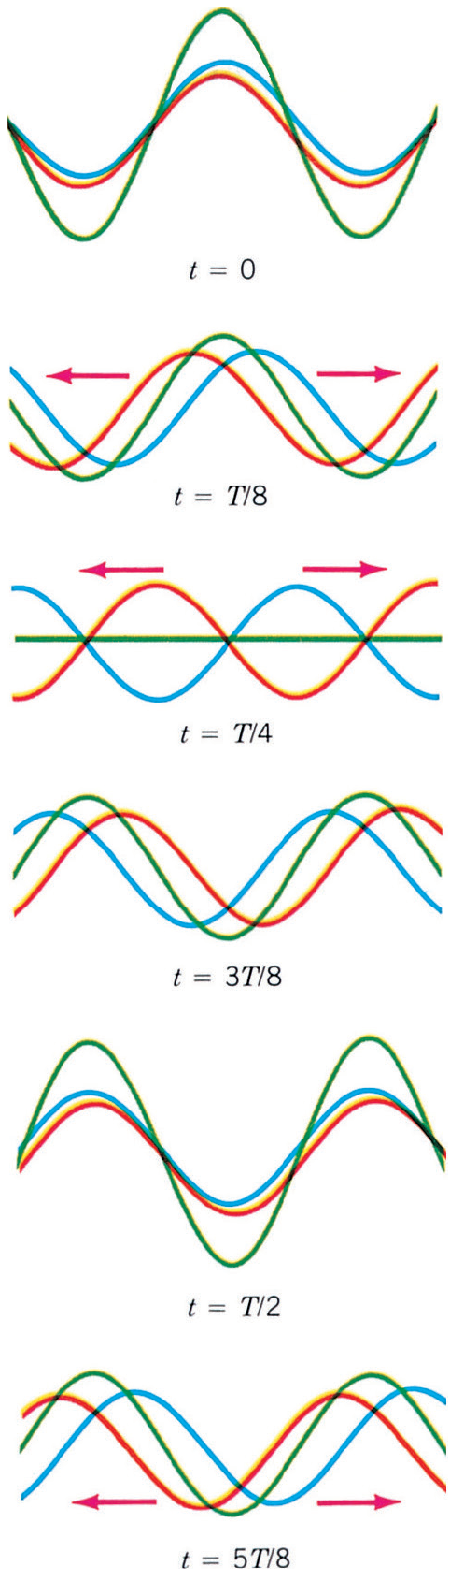
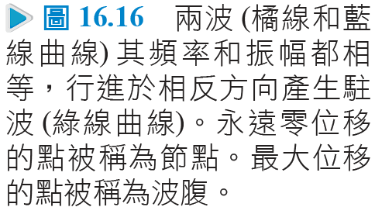
16.7 駐波
現在我們考慮當頻率與振幅都相同而行進方向相反的兩諧波行經同一段介質時的情形。
兩波分別為：y₁ = A sin (kx − ωt) 和 y₂ = A sin (kx + ωt)，在圖 16.16 中以橘色及藍色線繪出。

Slide 46
16.7 駐波
兩波分別為：y₁ = A sin (kx − ωt) 和 y₂ = A sin (kx + ωt) ，在圖 16.16 中以橘色及藍色線繪出。
其和為： 由 sin A + sin B = 2 sin[(A + B)/2] cos[(A – B)/2]，可得：
16.11 式表示一靜止諧波 y_{T} = A(t) sin kx。其振幅為 A(t)= 2A cos ωt 隨時間而變。

Slide 47
16.7 駐波
如此一駐波(standing wave)，圖 16.16 中綠線所繪，並不行進。
在介質的節點(nodes)永遠是靜止的，然而在波腹(antinodes)上，其振幅為原波幅的兩倍。

Slide 48
16.7 駐波
節點除外，弦上的每一點行簡諧運動且其振幅沿弦變化。
節點發生在 sin kx = 0 處，即 kx ＝ 0、π、2π 等等；波腹則發生在 sin kx = ±1 的地方，即 kx = π/2，3π/2，5π/2 等等。
節點間或波腹間的距離皆為 λ/2。

Slide 49
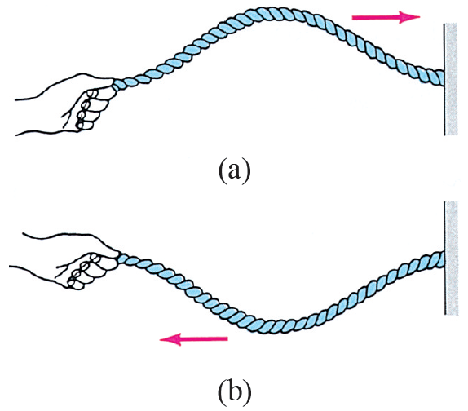
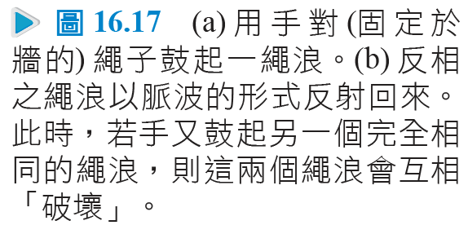
16.8 弦上共振駐波
圖 16.17 中弦一端固定於牆上另一端握於手上。假設手產生一波峰如圖 16.17a。
在固定端波峰被反射而且回返時變成波谷，如圖 16.17b 所示。現在假設手開始上下搖動。

Slide 50
16.8 弦上共振駐波
如果脈波一次往返所花的時間是手振動時間間隔的整倍數，則此系統將形成共振。
弦上反向的連續波形成一駐波。這些邊界條件強制只有特定的頻率及波長存在，這些波稱為共振駐波(resonant standing waves)。

Slide 51
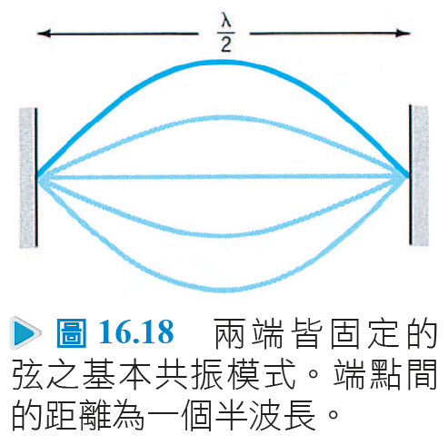
16.8 弦上共振駐波
如果弦為完全彈性且脈波形狀為正弦式的，則當固定端間距離為半波長時共振條件首度產生，如圖 16.18 所示。
由 L = λ/2 及 υ = f λ 得出基本(fundamental)頻率或第一諧波(first harmonic)為 f₁ = υ/2L，為此弦所能振動的最低頻率。

Slide 52
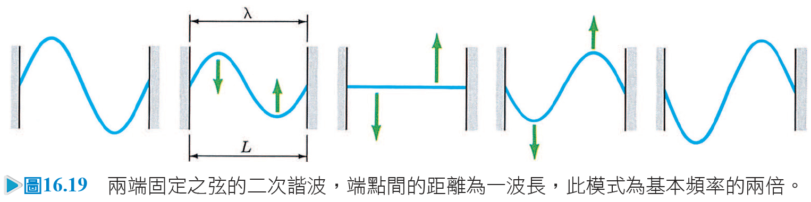
16.8 弦上共振駐波
若端點間為一個波長，如圖16.19，相當於第二諧波 λ = L 及頻率 f₂ = υ/L = 2f₁。
圖 16.19 也顯示於 1/2 周期之內不同段落間位移和速度的變化。僅當弦長為半波長的整數倍時，共振駐波才能存在。

Slide 53
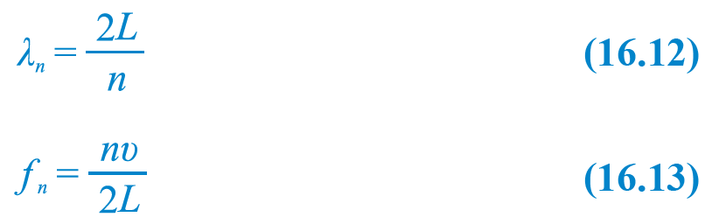
16.8 弦上共振駐波
第 n 個諧波的波長及頻率可由下式求得：

Slide 54
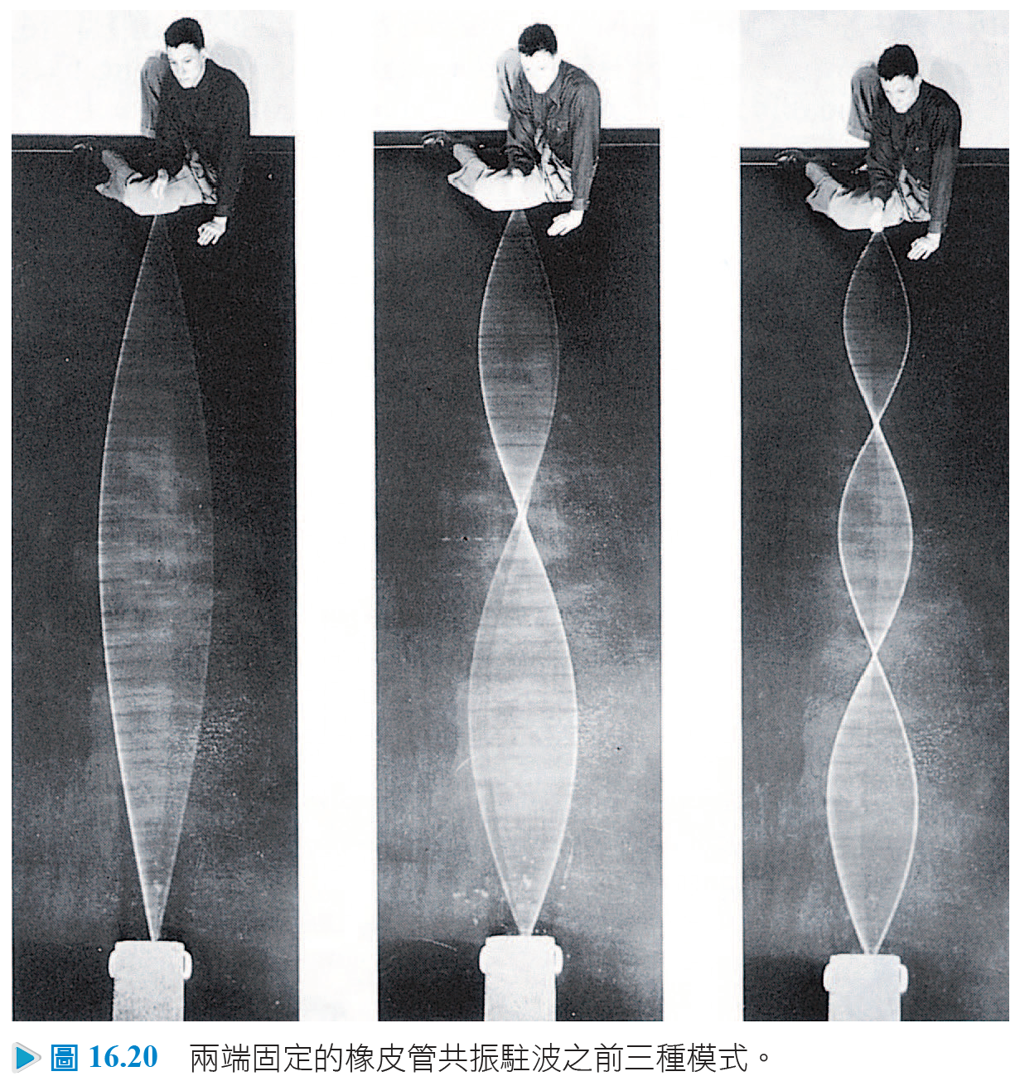
16.8 弦上共振駐波
圖 16.20 中兩端點皆被固定的橡皮管的前三個諧波。每個共振駐波模式稱為振盪的簡正模式(normal mode)。

Slide 55


16.8 弦上共振駐波
建立共振駐波的一個簡單方法如圖 16.21 所示。一音叉的一臂接到弦的一端。此弦跨過一滑輪並用一重物來決定其張力。由 16.1 式 υ = ，所以 16.13 式的共振頻率變為：
注意：頻率與張力有關─ 我們利用此特性來調整 弦樂器的音調。

Slide 56
16.8 弦上共振駐波
由邊界條件可利用 16.11 式導出 16.13 式的頻率。以兩端固定的弦為例，在所有模態中端點都是零位移，在 x = 0及 x = L 處 y = 0(對所有時間 t)。所以，我們有 sin kL = 0
而這式僅在 kL = nπ 或 λ = 2L/n 時成立，正如 16.12 式。以 L = n λ/2 表示時我們可知弦長恰好為半波長的整倍數。

Slide 57

16.9 波動方程式
行進波函數所滿足的微分方程式稱為線性波動方程式(linear wave equation)。
在力學波的情況中，當波傳過一介質時，將牛頓第二定理應用於介質中的一小段之移動上時，便可推得波動方程式。
將行進諧波的波函數(16.8 式)取偏微分即可得到此型式的方程式。

Slide 58


16.9 波動方程式
分別對 t 及 x 取偏微分：
比較這兩個偏微分式子，我們得
此處 υ = ω/k 正好是波速。

Slide 59


16.10 弦上能量的傳輸
當波沿一弦傳遞時，它亦傳輸能量。
圖 16.22 顯示受一波影響下的弦 其中一小段。如果 μ 為線質量密度，則質量 μdx 小段的動能為 此段的位能等於由 dx 伸展 dℓ 所作的功。

Slide 60



16.10 弦上能量的傳輸
假設張力保持常數，dU = F(dℓ − dx)。我們假設擾動很小。其意為斜率 很小。由畢氏定理
此處，在第二行，我們使用二項式展開，當 z <<1 時，(1 + z)n ≈1 + nz (參見附錄)，所以 被拉長之小單元其位能與其斜率有關而和其位移無直接關係。

Slide 61



16.10 弦上能量的傳輸
此單元的力學能 dE = dK + dU，因此變成
對於一諧振波 y (x, t) = y₀ sin (kx − ωt)，所以
因為 ω = υk 及弦的 υ = ，所以在方括號內的兩項是相等的。即任一單元的動能及位能的瞬時值(instantaneous values)是相等的，所以 dE/dx 的值稱為線能量密度(linear energy density) (單位為 J/m)。

Slide 62


16.10 弦上能量的傳輸
如圖 16.23 所示，y = 0 處有最大值及 y = y₀ 處有最小值。在任何點上，如 x = 0，cos² ωt 在一週內的平均值為 1/2，所以

Slide 63

16.10 弦上能量的傳輸
由波所傳送的平均功率(average power)為 P_{av} = (dE/dt)_{av}，因此， 此處 υ = dx/dt 為波速。功率正比於頻率的平方及振幅的平方。此功率必須由波源所提供。

Slide 64
例題 16.4
一桿子以 12 Hz 的頻率搖動產生諧波具有1.5 mm 振幅。其弦線密度(μ)為 2 g/m。如果弦的張力為 15 N，則其波源所提供的平均功率為何？
解

